Slide 1
Quiz

Slide 2
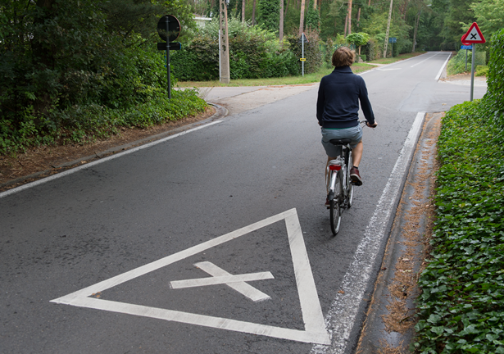
1. Je nadert dit kruispunt. Wat moet je hier doen?
Ik moet voorrang verlenen aan alle bestuurders die van links en rechts komen.
Ik moet voorrang verlenen aan alle bestuurders die van rechts komen.
Ik mag doorrijden want ik bevind me op een voorrangsweg.

Slide 3
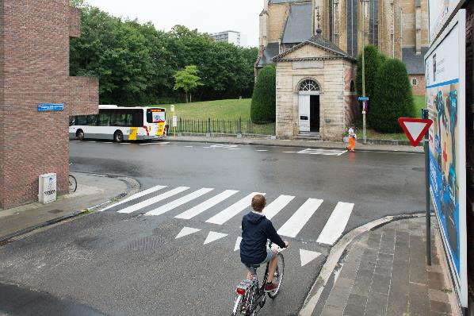
2. Je fietst naar dit kruispunt. Wat moet je doen?
Ik moet stoppen.
Ik moet voorrang verlenen aan alle bestuurders en indien nodig stoppen.
Ik moet voorrang verlenen aan bestuurders die van rechts komen en indien nodig stoppen.

Slide 4
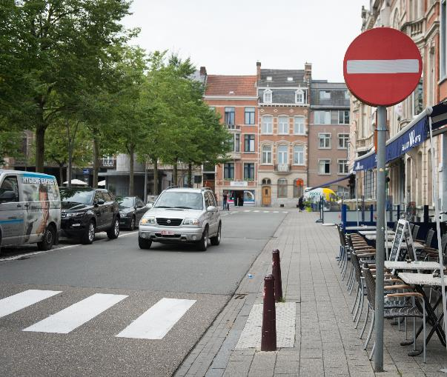
3. Mag je deze straat inrijden met de fiets?
Ja, altijd.
Nee, nooit.
Ja, maar enkel als ik op het voetpad verder rijd.

Slide 5
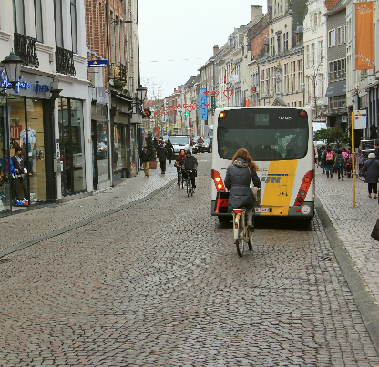
4. Wanneer moet je voorrang verlenen aan een lijnbus die met zijn linker richtingaanwijzer aangeeft dat hij de bushalte wil verlaten?
Altijd.
Alleen binnen de bebouwde kom.
Alleen buiten de bebouwde kom.

Slide 6
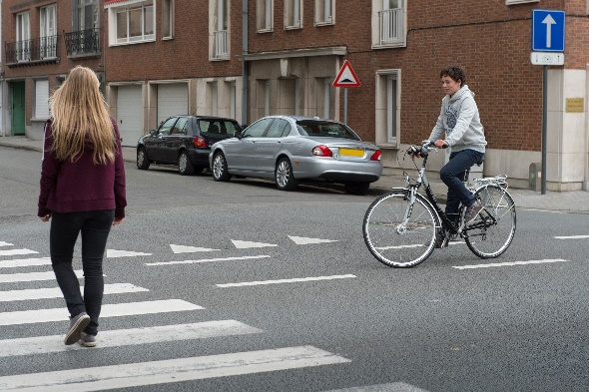
5. Wie moet hier voorrang verlenen?
De voetganger moet voorrang verlenen aan de fietser die op een fietspad rijdt.
De fietser moet voorrang verlenen aan de voetganger op het zebrapad.
Diegene die als laatste toekomt moet voorrang verlenen.

Slide 7
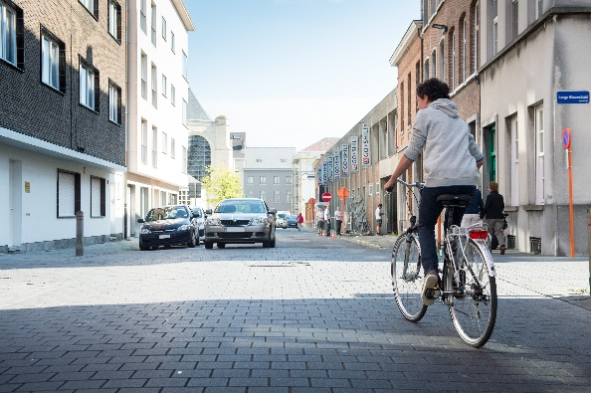
6. Wat is de correcte manier om als fietser links af te slaan?
Ik kijk links over de schouder, steek mijn arm uit en wacht met afslaan tot de auto rechtdoor gereden is.
Ik kijk links over de schouder, steek mijn arm uit en sla af voor de auto.
Ik stop en wacht tot de auto rechtdoor is gereden alvorens af te slaan.

Slide 8
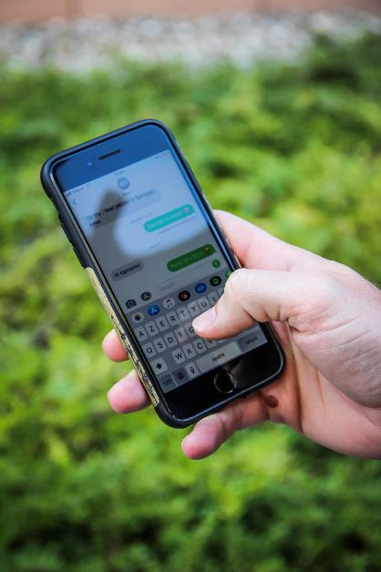
7. Je bent aan het fietsen en wil snel een sms sturen naar je vriendin. Mag dat?
Dat mag niet.
Dat mag, als ik één hand aan het stuur houd.
Dat mag, als ik op een afgescheiden fietspad rijd.

Slide 9
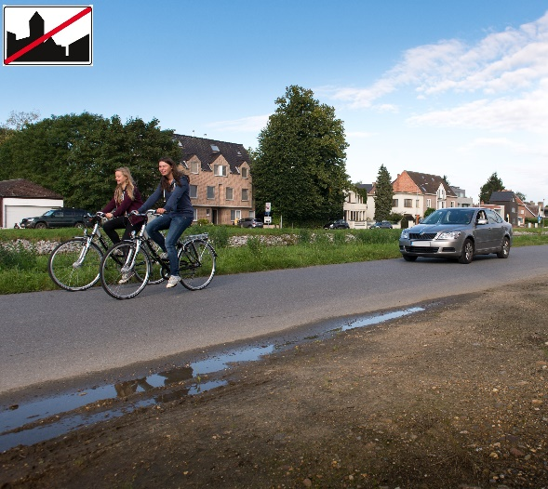
8. Je fietst buiten de bebouwde kom met twee naast elkaar. Achter jullie nadert een voertuig. Welke uitspraak is juist?
De fietsers mogen steeds naast elkaar blijven rijden.
De fietsers moeten achter elkaar gaan rijden.
De fietsers mogen naast elkaar blijven rijden als er voldoende plaats is om ze in te halen.

Slide 10
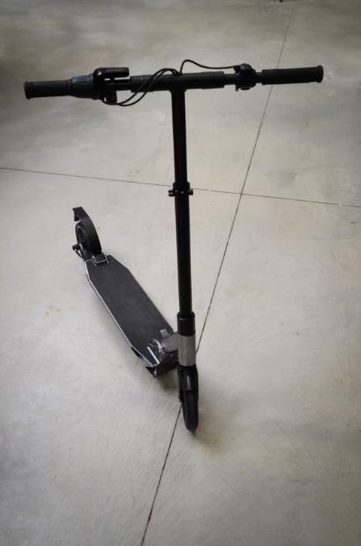
9. Je gaat met je step binnen de bebouwde kom sneller dan stapvoets.
Waar moet je rijden?
Op het voetpad.
Op het fietspad.
Op de rijbaan.

Slide 11
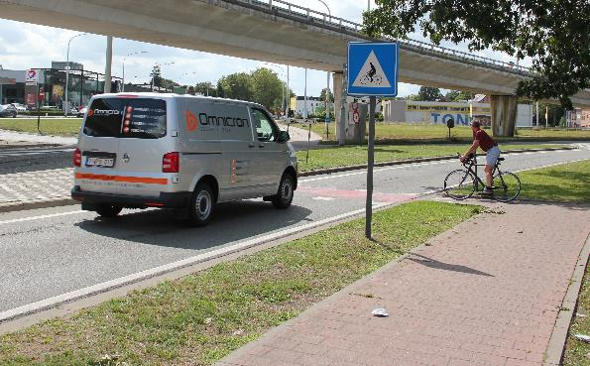
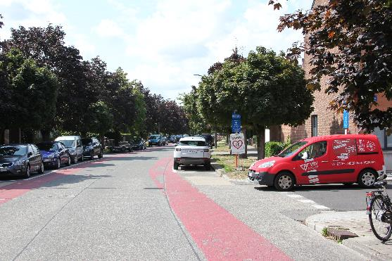
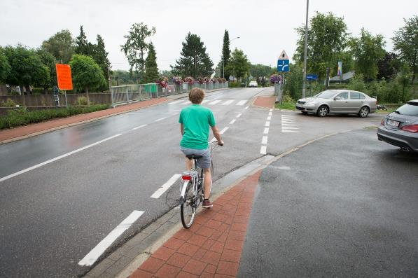
10. In welke situatie(s) moet ik als fietser voorrang verlenen aan een voertuig?
A
B
A, B en C
A en B
B
C

Slide 12
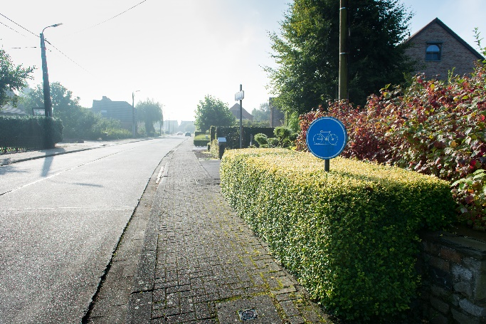
11. Je fietst met een groep van vijf vrienden naar school. Waar moeten jullie fietsen?
Op het fietspad.
Op de rijbaan.
We mogen kiezen tussen het fietspad en de rijbaan.

Slide 13
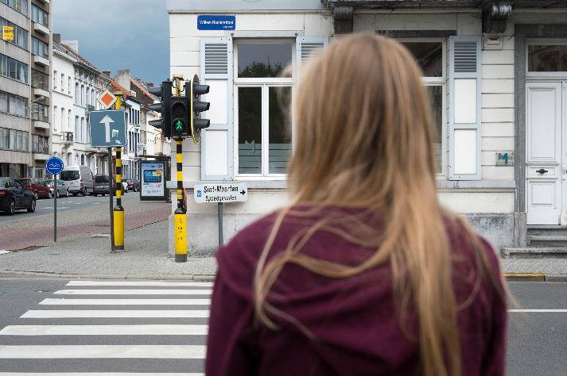
12. Je steekt aan het verkeerslicht over met een groep. Je bent in het midden van de rijbaan wanneer het licht op rood gaat voor de voetgangers? Wat moet je doen?
Je loopt snel naar de overkant.
Je keert terug.
Je stapt rustig door naar de overkant.

Slide 14
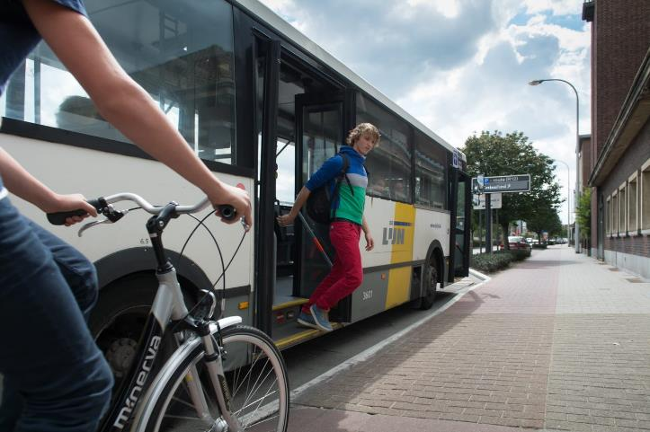
13. Je rijdt op een fietspad en nadert een bus die net gestopt is aan de halte. Welke uitspraak is juist?
Ik mag doorrijden maar moet de passagiers verwittigen met de fietsbel.
Ik moet stoppen om de passagiers te laten afstappen.
Ik mag voorbijrijden want ik heb voorrang op het fietspad.

Slide 15
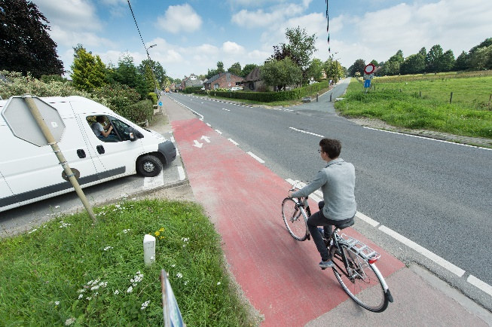
14. Je fietst aan de linkerkant van de weg op een tweerichtingsfietspad. Wat kun je hier best doen?
Ik rijd verder want ik heb voorrang op het fietspad.
Ik vertraag en stop als ik geen oogcontact kan maken met de bestuurder.
Ik wijk naar rechts uit op de rijbaan.

Slide 16
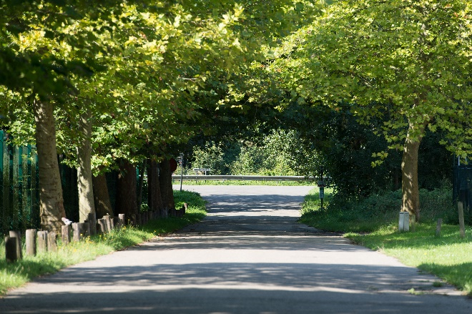
15. Je bent met de klas op uitstap. Hoe wandel je hier het veiligst?
Links op de rijbaan met twee naast elkaar.
Rechts op de rijbaan achter elkaar.
Links op de rijbaan achter elkaar.

Slide 17
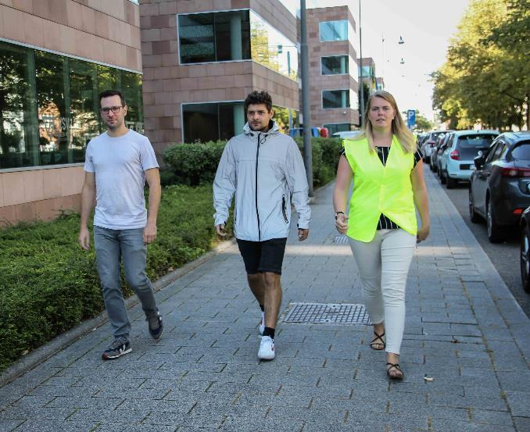
16. Welke kledij is in het donker het best zichtbaar voor een aankomend voertuig?
De lichte T-shirt
De reflecterende jas
Het fluohesje
A
B
C

Slide 18
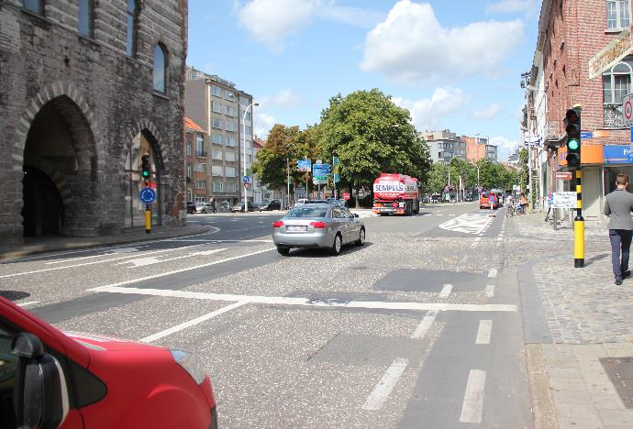
17. Je rijdt op het fietspad en wilt rechtdoor. Naast je hoor je een voertuig naderen.
Waar let je het meest op?
Ik kijk voor mij naar de kleur van het verkeerslicht.
Ik kijk of er geen voertuigen door het rode licht rijden.
Ik kijk naast mij naar het voertuig.

Slide 19
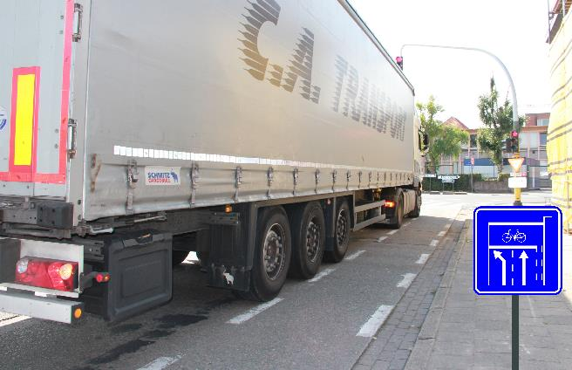
18. Je nadert met de fiets een vrachtwagen die stilstaat. Wat kun je best doen?
Ik rijd tot in het fietsopstelvak voor de vrachtwagen.
Ik blijf achter de vrachtwagen.
Ik rijd tot naast de cabine van de vrachtwagen.

Slide 20
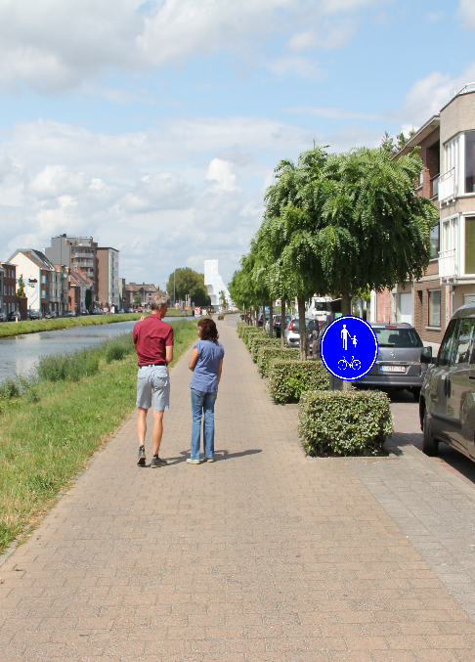
19. Je fietst op de rode strook en je nadert een groep voetgangers.
Welke regel is hier van toepassing?
De voetgangers moeten voorrang verlenen aan de fietser.
De fietser mag de voetgangers niet in gevaar brengen.
Je mag hier enkel fietsen wanneer er geen voetgangers zijn.

Slide 21
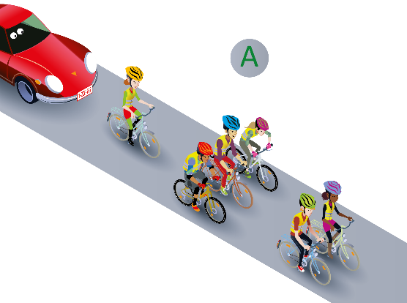
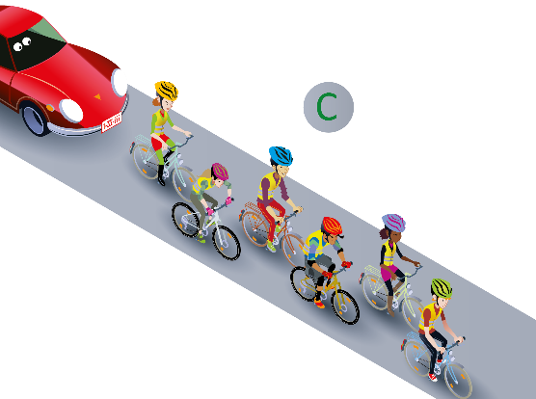
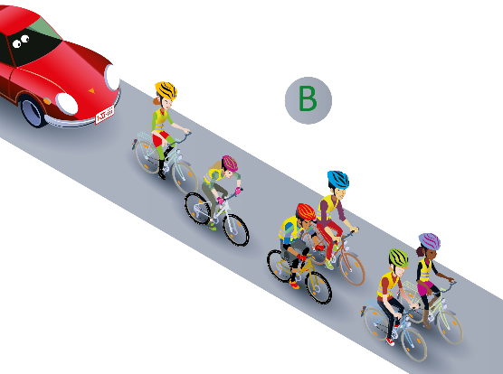
20. Je fietst binnen de bebouwde kom in een groepje. Een wagen nadert langs achter.
Op welke manier(en) mogen jullie blijven fietsen?
A
A, B en C
B en C

Slide 22
Juiste antwoorden

Slide 23
1. Je nadert dit kruispunt. Wat moet je hier doen?
Ook wanneer er geen bord staat, moet je voorrang verlenen.
Ik moet voorrang verlenen aan alle bestuurders die van links en rechts komen.
Ik moet voorrang verlenen aan alle bestuurders die van rechts komen.
Ik mag doorrijden want ik bevind me op een voorrangsweg.

Slide 24
2. Je fietst naar dit kruispunt. Wat moet je doen?
Bij Een omgekeerde driehoek en ‘haaien-tanden’ moet je altijd voorrang verlenen.
Ik moet stoppen.
Ik moet voorrang verlenen aan alle bestuurders en indien nodig stoppen.
Ik moet voorrang verlenen aan bestuurders die van rechts komen en indien nodig stoppen.

Slide 25
3. Mag je deze straat inrijden met de fiets?
Dit mag Enkel als er een bord ‘uitgezonderd fietsers’ onder staat.
Ja, altijd
Nee, nooit
Ja, maar enkel als ik op het voetpad verder rijd.

Slide 26
4. Wanneer moet je voorrang verlenen aan een lijnbus die met zijn linker richtingaanwijzer aangeeft dat hij de bushalte wil verlaten?
Ook buiten de bebouwde kom geef je best voorrang aan de bus. Er is een kans dat de chauffeur je niet gezien heeft.
Altijd.
Alleen binnen de bebouwde kom.
Alleen buiten de bebouwde kom.

Slide 27
5. Wie moet hier voorrang verlenen?
Het zebrapad loopt door over het fietspad.
De voetganger moet voorrang verlenen aan de fietser die op een fietspad rijdt.
De fietser moet voorrang verlenen aan de voetganger op het zebrapad.
Diegene die als laatste toekomt moet voorrang verlenen.

Slide 28
6. Wat is de correcte manier om als fietser links af te slaan?
Wil je links afslaan, dan moet je voorrang verlenen aan bestuurders die uit de tegenover-gestelde richting komen en je linkerarm uitsteken.
Ik kijk links over de schouder, steek mijn arm uit en wacht met afslaan tot de auto rechtdoor gereden is.
Ik kijk links over de schouder, steek mijn arm uit en sla af voor de auto.
Ik stop en wacht tot de auto rechtdoor is gereden alvorens af te slaan.

Slide 29
7. Je bent aan het fietsen en wilt snel een sms sturen naar je vriendin. Mag dat?
Het is voor elke bestuurder verboden om gebruik te maken van een gsm die hij in de hand houdt.
Dat mag niet.
Dat mag, als ik één hand aan het stuur houd.
Dat mag, als ik op een afgescheiden fietspad rijd.

Slide 30
8. Je fietst buiten de bebouwde kom met twee naast elkaar. Achter jullie nadert een voertuig. Welke uitspraak is juist?
Behalve als je met 15 fietsers of meer bent, moet je altijd achter elkaar gaan rijden.
De fietsers mogen steeds naast elkaar blijven rijden.
De fietsers moeten achter elkaar gaan rijden.
De fietsers mogen naast elkaar blijven rijden als er voldoende plaats is om ze in te halen.

Slide 31
9. Je gaat met jouw step binnen de bebouwde kom sneller dan stapvoets. Waar moet je rijden?
Van zodra je sneller rijdt dan stapvoets, volg je de regels van de fietser. Dit geldt voor de step, skateboard, …
Op het voetpad.
Op het fietspad.
Op de rijbaan.

Slide 32
10. In welke situatie(s) moet ik als fietser voorrang verlenen aan een voertuig?
Op een fietssuggestiestrook en aan een fietsoversteekplaats moet je voorrang verlenen.
A
B
A, B en C
A en B
B
C

Slide 33
11. Je fietst met een groep van vijf vrienden naar school. Waar moeten jullie fietsen?
Een groep van minstens 15 fietsers mag kiezen tussen het fietspad en de rijbaan.
Op het fietspad.
Op de rijbaan.
We mogen kiezen tussen het fietspad en de rijbaan.

Slide 34
12. Je steekt aan het verkeerslicht over met een groep. Je bent in het midden van de rijbaan wanneer het licht op rood gaat voor de voetgangers? Wat moet je doen?
Enkel de voetgangers die nog niet bezig zijn met oversteken, stoppen voor het rode licht.
Je loopt snel naar de overkant.
Je keert terug.
Je stapt rustig door naar de overkant.

Slide 35
13. Je rijdt op een fietspad en nadert een bus die net gestopt is aan de halte. Welke uitspraak is juist?
Je moet stoppen om reizigers de kans te geven het voetpad veilig te bereiken.
Ik mag doorrijden maar moet de passagiers verwittigen met de fietsbel.
Ik moet stoppen om de passagiers te laten afstappen
Ik mag voorbijrijden want ik heb voorrang op het fietspad.

Slide 36
14. Je fietst aan de linkerkant van de weg op een tweerichtingsfietspad. Wat kun je hier best doen?
Bestuurders beseffen niet altijd dat ze een tweerichtingsfietspad naderen. Ze kijken dus vooral naar links.
Ik rijd verder want ik heb voorrang op het fietspad.
Ik vertraag en stop als ik geen oogcontact kan maken met de bestuurder.
Ik wijk naar rechts uit op de rijbaan.

Slide 37
15. Je bent met de klas op uitstap. Hoe wandel je hier het veiligst?
Wanneer je aan de linkerkant van de baan wandelt, zie je het verkeer het best aankomen.
Links op de rijbaan met twee naast elkaar.
Rechts op de rijbaan achter elkaar.
Links op de rijbaan achter elkaar.

Slide 38
16. Welke kledij is in het donker het best zichtbaar voor een aankomend voertuig?
Met reflecterend materiaal ben je in het donker zichtbaar op 150 meter. Met felle kleuren pas op 50 meter.
De lichte T-shirt
De reflecterende jas
Het fluohesje
A
B
C

Slide 39

17. Je rijdt op het fietspad en wilt rechtdoor. Naast je hoor je een voertuig naderen.
Waar let je het meest op?
Een voertuig kan ook onverwachts afslaan. De chauffeur heeft je misschien niet gezien.
Ik kijk voor mij naar de kleur van het verkeerslicht.
Ik kijk of er geen voertuigen door het rode licht rijden.
Ik kijk naast mij naar het voertuig.

Slide 40
18. Je nadert met de fiets een vrachtwagen die stilstaat. Wat kun je best doen?
Omdat een vrachtwagen een grote dode hoek heeft, blijf je er best achter en ben je zeker dat je niet in zijn gevarenzone komt.
Ik rijd tot in het fietsopstelvak voor de vrachtwagen.
Ik blijf achter de vrachtwagen.
Ik rijd tot naast de cabine van de vrachtwagen.

Slide 41
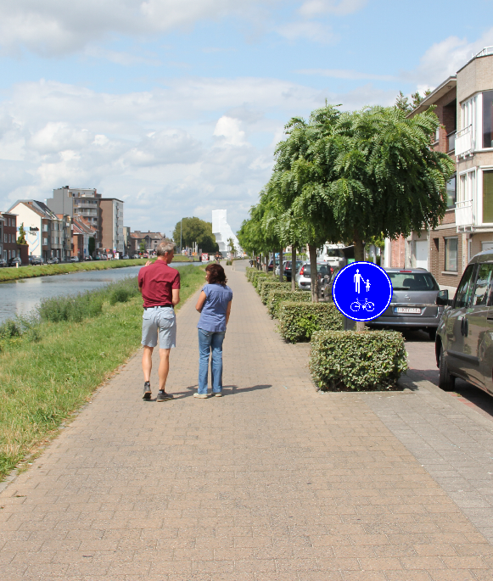
19. Je fietst op de rode strook en je nadert een groep voetgangers.
Welke regel is hier van toepassing?
Het verkeersbord duidt een deel aan van de openbare weg dat fietsers en voetgangers verplicht samen moeten delen. Dit is dus geen fietspad.
De voetgangers moeten voorrang verlenen aan de fietser.
De fietser mag de voetgangers niet in gevaar brengen.
Je mag hier enkel fietsen wanneer er geen voetgangers zijn.

Slide 42
20. Je fietst binnen de bebouwde kom in een groepje. Een wagen nadert langs achter.
Op welke manier(en) mogen jullie blijven fietsen?
Binnen de bebouwde kom mogen fietsers met twee naast elkaar rijden, behalve wanneer kruisen met tegenliggers hierdoor onmogelijk wordt.
A
A, B en C
B en C

